Slide 1
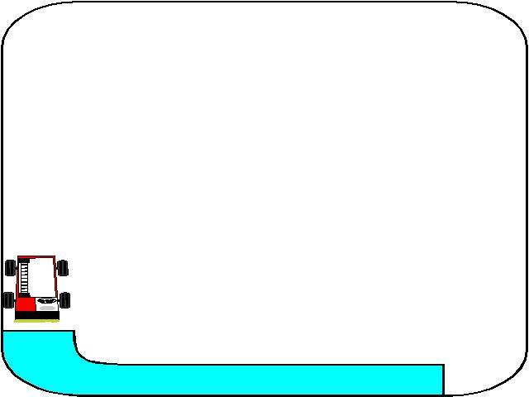
课前复习：
1、小数的计数单位是
( )
分别写作( )
小数相邻计数单位的进率是( )
十分之一、百分之一、千分之一‥‥‥
0.1、0.01、0.001‥‥‥
10
说出下面各小数数位名称,分别表示什么?
0.6
0.24
0.375

Slide 2
课前复习：
2、 看图写出分数和小数。
3
0.3
10
小数表示 分数表示
0.23
小数表示： （ ）
分数表示： （ ）
23
100

Slide 3

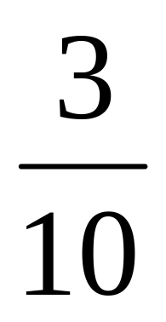
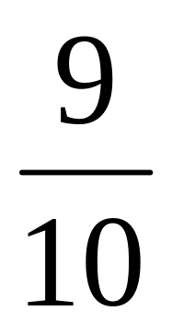
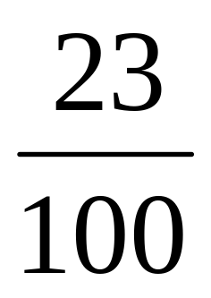
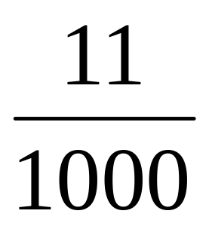
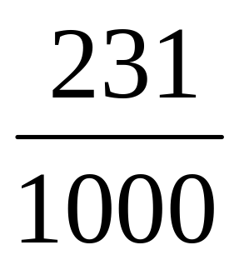
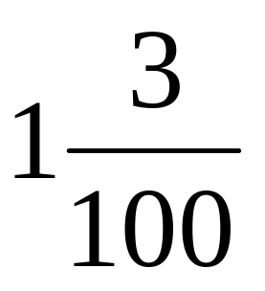
3、说出下列各分数的分数单位和有几个这样的单位。

Slide 4
4、填空：
３
0.3里面有（ ）个十分之一，
它表示（ ）分之（ ）。
十
三
0.17里面有（ ）个百分之一，
它表示（ ）分之（ ）。
17
百
十七
９
0.009里面有（ ）个千分之一，
它表示（ ）分之（ ）。
千
九

Slide 5
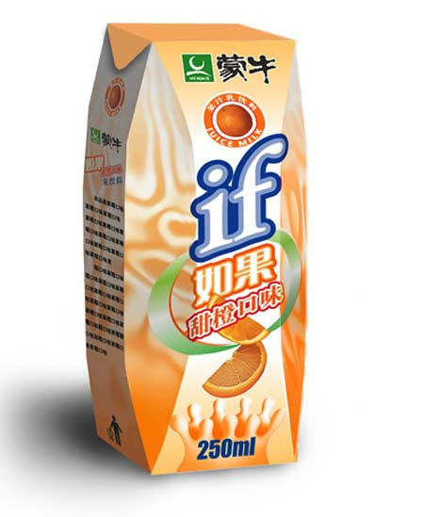

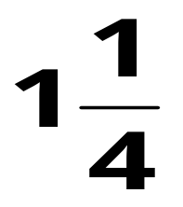
小精灵的难题？
聪明的小朋友：你们说在哪买才合适呢？
A超市:标价是1.75元/盒
B超市:标价是 元/盒

Slide 6
分数与小数的互化

Slide 7

学习目标：
1、理解并掌握小数与分数互化
的方法。
2、能正确地把小数化分数，同
时能把分母是10、100、1000……
的分数化成小数。

Slide 8
小数化分数，原来有几位小数就在1的后面写几个0做分母，把原来的小数去掉小数点作分子；
化成分数后，能约分的要约分。
利用小数化分数的方法试着把下面各小数化成分数。
0.7 0.18 0.625 1.45

Slide 9
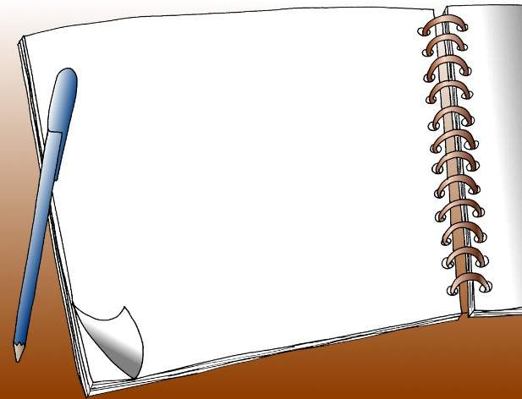
二、下面的分数与小数互化是否正确？
5
×
0.5 = （ ）
10
107
√
1.07 = （ ）
100
100
0.65 = （ ）
×
65

Slide 10
请将下列小数转化成分数
0.3

Slide 11
请将下列小数转化成分数
0.37

Slide 12
请将下列小数转化成分数
0.431

Slide 13
请将下列小数转化成分数
0.5

Slide 14
请将下列小数转化成分数
0.75

Slide 15
请将下列小数转化成分数
3.25

Slide 16
请将下列小数转化成分数
0.125

Slide 17
请将下列小数转化成分数
0.8

Slide 18
请将下列小数转化成分数
2.375

Slide 19
请将下列小数转化成分数
0.28

Slide 20
请将下列小数转化成分数
0.35

Slide 21
请将下列小数转化成分数
1.2

Slide 22
请将下列小数转化成分数
3.06

Slide 23
请将下列小数转化成分数
0.013

Slide 24
请将下列小数转化成分数
0.45

Slide 25
请将下列小数转化成分数
0.18

Slide 26
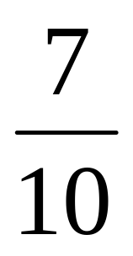
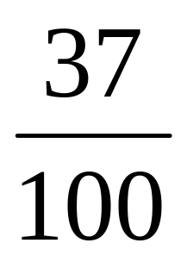
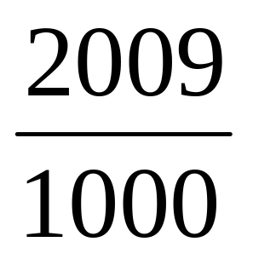
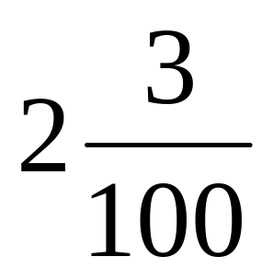
分母是10、100、1000……的分数化小数，可以直接去掉分母，看分母中 1 后面有几个零，就在分子中从最后一位起向左数出几位，点上小数点。
利用分数化小数的方法试着把下面各分数化成小数。

Slide 27
二、下面的分数与小数互化是否正确？
7
√
= 0.7（ ）
10
21
1 = 0.21（ ）
×
100
111
= 0.111（ ）
×
10000

Slide 28
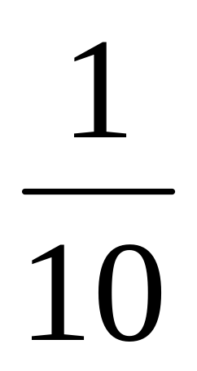
请将下列分数转化成小数

Slide 29
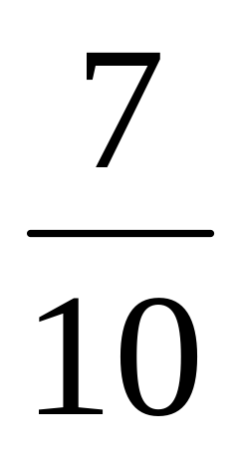
请将下列分数转化成小数

Slide 30
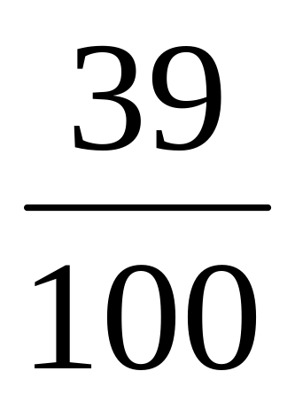
请将下列分数转化成小数

Slide 31
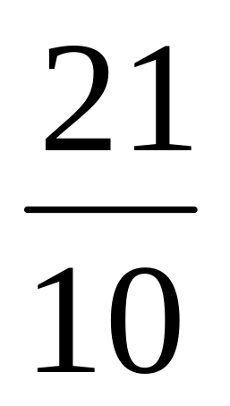
请将下列分数转化成小数

Slide 32
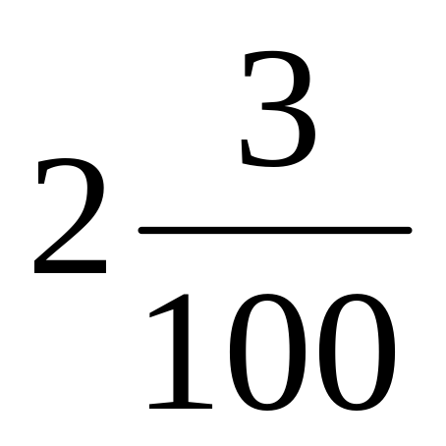
请将下列分数转化成小数

Slide 33
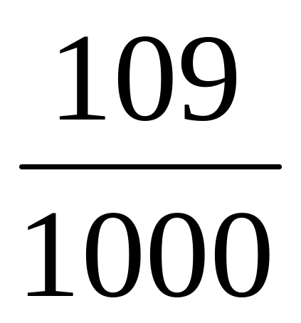
请将下列分数转化成小数

Slide 34
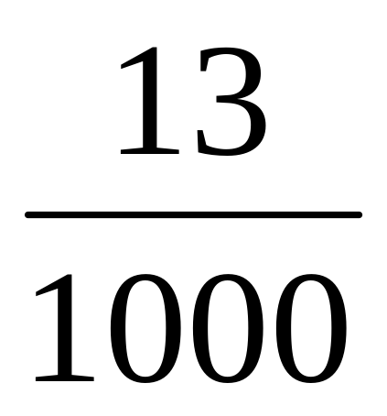
请将下列分数转化成小数

Slide 35
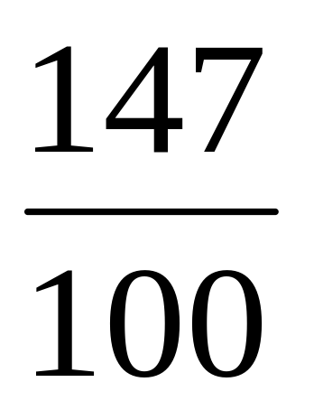
请将下列分数转化成小数

Slide 36
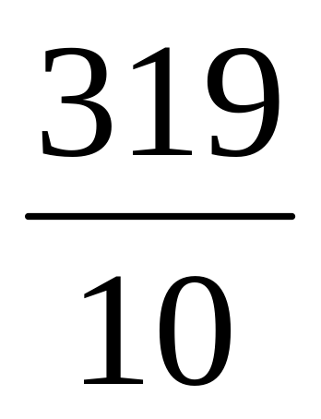
请将下列分数转化成小数

Slide 37
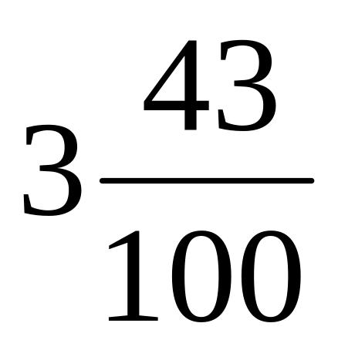
请将下列分数转化成小数

Slide 38
小精灵的难题？
聪明的小朋友：你们说在哪买才合适呢？
A超市:标价是1.75元/盒
B超市:标价是 元/盒

Slide 39
《堂堂清》检测：
填 空
1.把0.25化分数时，
因为0.25是（ ）小数，
所以就在1后面写（ ）个0作（ ），
把0.25去掉小数点作（ ），
结果是（ ）,约分后是( )。
两位
2
分母
分子
25
1
100
4

Slide 40
2 、把 化小数时，整数部分不变，
直接去掉分母，看分母1后面有几个0，
就在分子中从（ ）起，
向（ ）数出（ ）位，点（ ）
结果（ ）。
7
1
1000
最后一位
左
3
小数点
1. 007

Slide 41
把下面的分数化成小数
59
1
3
3
100
10
1000
把下面的小数化成分数
0.4 0.29 1.37

Slide 42
把下面的小数和与它相等的分数
用线连起来
3
0.6
25
41
0.12
50
1
3.25
3
4
3
0.82
5

Slide 43

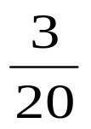
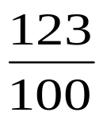
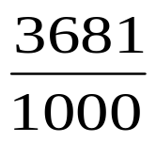
请完成下表
用小数表示
用分数表示
40cm
0.4
m
m
150g
0.15
kg
kg
123cm²
1.23
dm²
dm²
3681dm³
3.681
m³
m³

Slide 44

看看谁最聪明
1
0.3
+
10

Slide 45



若0.a是一个一位小数,把0.a化成分数，不需要约分就是一个最简分数，这样 的小数有多少个？

Slide 46
动脑筋
你能把下面的分数化成小数吗？
4
2
5
9

